Slide 1
Travail Personnel Encadré
Comment la fécondation in vitro à réussi à révolutionner le monde des naissances à travers le temps ?
OHLMANN Maëva
NEVEU Tiphaine
RUBAN Danaë

Slide 2
Sommaire

Slide 3
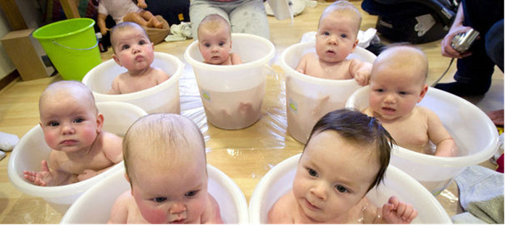
Introduction

Slide 4
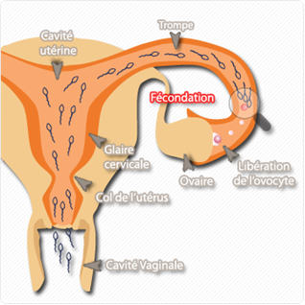
I. Evolution
a) Définition
La fécondation in vitro, c’est quoi ?
- Consiste à recréer en laboratoire ce qui se passe normalement, au moment de la fécondation, dans les trompes de la femme
- Se pratique hors du corps de la femme

Slide 5
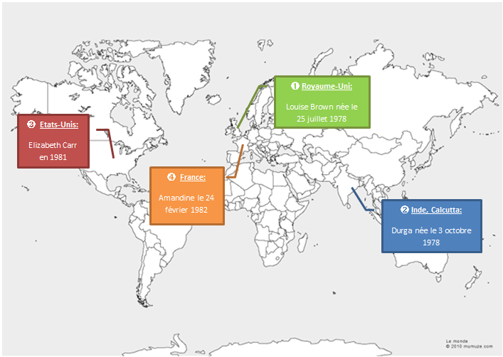
b) Histoire et Géographie

Slide 6
(dates)

Slide 7
II. Etapes de la FIV
a) Avant la FIV

Slide 8
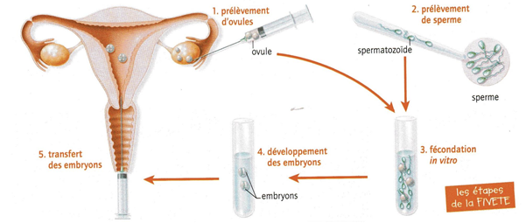
b) Opération

Slide 9
c) Complications

Slide 10
III. Expérience

Slide 11
a) Protocole

Slide 12
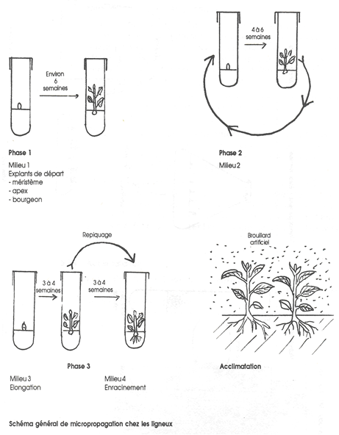
b) Expérience

Slide 13
c) Résultat

